Slide 1
Temas Específicos de Electrónica Digital I
Implementación de un sistema de comunicación USB 2.0 para aplicaciones científicas controladas por FPGA
Edwin Barragán 2018

Slide 2
Introducción

Slide 4
Introducción
Dotar al sistema de una comunicación con mayor ancho de banda
Que la comunicación sea fácil de usar, accesible y robusta
Que la comunicación sea trasladable
Que la comunicación sea portable
Solución propuesta: USB

Slide 5
Agenda
Objetivos
Breve descripción del protocolo USB
Arquitectura del sistema propuesto
Componentes utilizados
CY3684 FX2LP EZ-USB DK de Cypress
MOJO v3
libusb-1.0

Slide 6
Agenda
Desarrollo
Configuración de la FX2LP
Explicación de las memorias FIFO configurables
Framework de Cypress
Firmware
Problemas presentados

Slide 7
Agenda
Desarrollo
Desarrollo del VHDL de la placa MOJO v3
Interfaz con la CY3684
Maquina de Estados
Test Bench’s
Problemas presentados
Resultados y conclusiones

Slide 8
Agenda
Desarrollo
Placa de conexión
v1
v2
v3
Problemas presentados del sistema en general
Resultados y conclusiones

Slide 9
Agenda
Objetivos
Breve descripción del protocolo USB
Arquitectura del sistema propuesto
Componentes utilizados
CY3684 FX2LP EZ-USB DK de Cypress
MOJO v3
libusb-1.0

Slide 10
Objetivos
Objetivo General
Realizar una efectiva comunicación entre una FPGA y una PC mediante el protocolo USB 2.0

Slide 11
Objetivos
Objetivos Particulares
Comprender el funcionamiento de la placa de desarrollo CY3684 y el framework provisto por Cypress
Realizar la Configuración del chip CY7C68014A
Sintetizar un circuito con VHDL que pueda manejar las memorias FIFO esclavas del integrado CY768014A

Slide 12
Objetivos
Objetivos Particulares
Diseñar un circuito impreso que permita la interconexión de las placas de desarrollo
Implementar un programa de computadoras que permita validar la conexión

Slide 13
Agenda
Objetivos
Breve descripción del protocolo USB
Arquitectura del sistema propuesto
Componentes utilizados
CY3684 FX2LP EZ-USB DK de Cypress
MOJO v3
libusb-1.0

Slide 14
Norma USB revisión 2.0
Objetivos de la norma
Conexión de teléfonos a la PC
Facilidad de uso
Proveer puerto de expansión

Slide 15
Norma USB revisión 2.0
Topología del USB

Slide 16
Norma USB revisión 2.0
Topología física del USB

Slide 17
Norma USB revisión 2.0
Importancia del Hub

Slide 18
Norma USB revisión 2.0
Topología lógica del USB

Slide 19
Norma USB revisión 2.0
Flujo de datos

Slide 20
Norma USB revisión 2.0
Tipos de transferencia
Transferencia por bultos
Transferencia de Interrupciones
Transferencia Isocrónica
Transferencia de Control

Slide 21
Norma USB revisión 2.0
Tipos de paquetes
Paquetes de token
Paquetes de datos
Paquetes de handshake
Paquetes especiales

Slide 22
Norma USB revisión 2.0
Entrada de datos
Salida de datos

Slide 23
Agenda
Objetivos
Breve descripción del protocolo USB
Arquitectura del sistema propuesto
Componentes utilizados
CY3684 FX2LP EZ-USB DK de Cypress
MOJO v3
libusb-1.0

Slide 24
Arquitectura del Sistema
Requerimientos de un sistema que posee una comunicación USB

Slide 25
Arquitectura del Sistema
Hacer todo en FPGA y un transceptor externo

Slide 26
Arquitectura del Sistema
Hacer todo en FPGA y un transceptor externo
Pro
Requerimiento mínimo de harware
Contra
Alto costo en desarrollo de una IP que realice esta tarea
Gran consumo de recursos de la FPGA misma

Slide 27
Arquitectura del Sistema
Tener un control completo en un integrado específico y usar el FPGA con una comunicación mínima

Slide 28
Arquitectura del Sistema
Tener un control completo en un integrado específico y usar el FPGA con una comunicación mínima
Pro
Una implementación rápida y más económica
Los recursos del FPGA liberados para el desarrollo de la aplicación específica
Contra
Espacio necesario en un impreso para incorporar el hardware extra

Slide 29
Agenda
Objetivos
Breve descripción del protocolo USB
Arquitectura del sistema propuesto
Componentes utilizados
CY3684 FX2LP EZ-USB DK de Cypress
MOJO v3
libusb-1.0

Slide 30
Arquitectura del Sistema

Slide 31
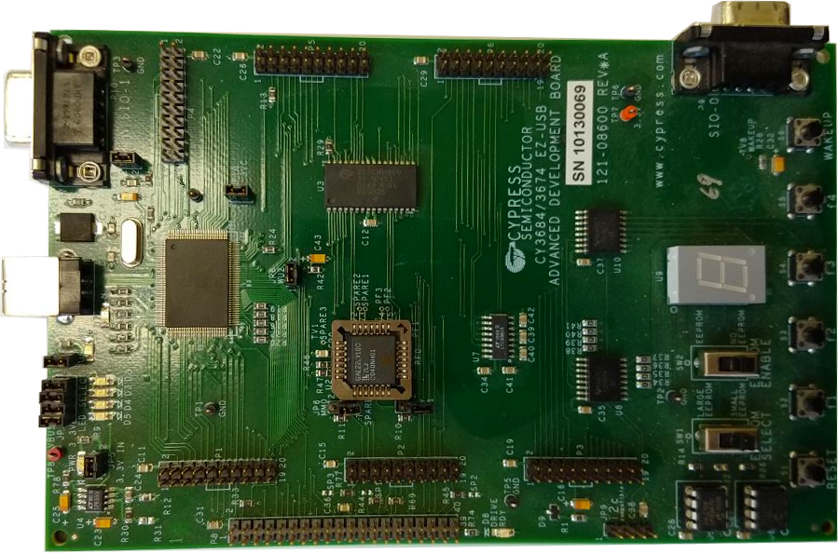
CY3684 FX2LP EZ-Development Kit CY7C68013A

Slide 32
CY3684 FX2LP EZ-Development Kit CY7C68013A

Slide 33
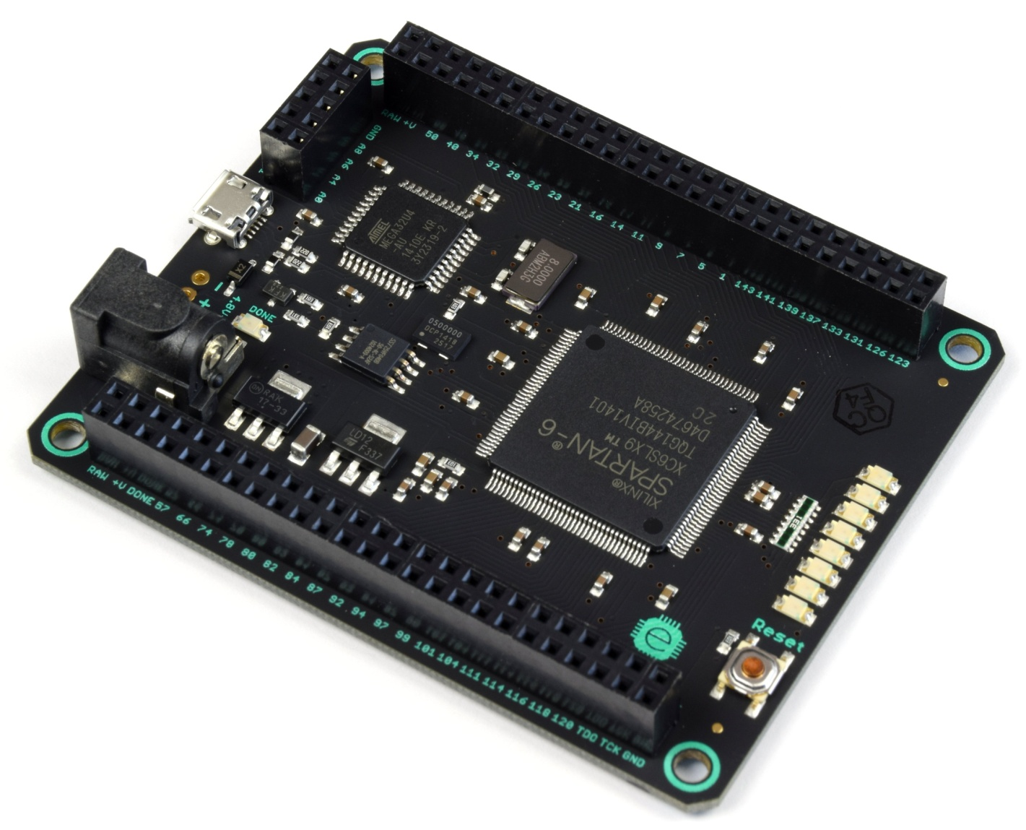
MOJO v3

Slide 34
MOJO v3
Spartan 6 XC6SLX9 FPGA
84 pines IO digitales
8 entradas analógicas
8 LEDs de propósito general
1 boton pulsador de propósito general
Regulador de voltaje de entrada de 4.8V - 12V
ATmega32U4 que sirve para configurar la FPGA y leer los pines analógicos
Bootloader compatible con Arduino
Memoria flash para almacenar la configuración de la FPGA (programación persistente)

Slide 35
libusb-1.0
Biblioteca de C/C++ genérica para manejar puertos USB
Código abierto y muy bien documentado
Es compatible con cualquier sistema operativo
Es compatible con todos las versiones de USB disponibles

Slide 36
Agenda
Desarrollo
Configuración de la FX2LP
Explicación de las memorias FIFO configurables
Framework de Cypress
Firmware
Problemas presentados

Slide 37
Configuración del FX2LP
Memorias FIFO
Configuración de la FX2LP
Explicación de las memorias FIFO configurables
Framework de Cypress
Firmware
Problemas presentados

